Slide 1
Projet 8:Réalisez un Dashboard et assurer une veille technique
Amsatou NDIAYE-Etudiante en Data Science

Slide 2
Contexte
L'Institut Financière Prêt à Dépenser cherche à optimiser son processus d’évaluation du risque en identifiant le meilleur modèle prédictif de probabilité de défaut des clients. Après une première phase de développement et de test d'une API intégrant ce modèle, suivie d'un suivi via MLflow Tracking, l'institut a exprimé le besoin d’un tableau de bord interactif permettant d'exploiter efficacement ces prédictions.
Dans cette nouvelle phase du projet, l'objectif est d’optimiser l’expérience utilisateur et l’accessibilité du tableau de bord en intégrant plusieurs améliorations :
Visualisation claire du score de défaut, sa probabilité (distance par rapport au seuil critique) et son interprétation, afin de rendre l’information intelligible pour des non-experts en data science.
Affichage des principales informations descriptives relatives à chaque client pour une meilleure contextualisation.
Comparaison dynamique des clients à l’ensemble des clients ou à un sous-groupe défini via un système de filtres interactifs.
Respect des normes d’accessibilité (WCAG) pour garantir une utilisation inclusive, notamment pour les personnes en situation de handicap.
Déploiement du tableau de bord sur une plateforme Cloud, permettant un accès fluide aux utilisateurs sur leur poste de travail.
En complément, une veille technologique sera réalisée afin d’identifier les outils et tendances émergentes en data science et intelligence artificielle. L’objectif est de rester à jour sur les meilleures pratiques, les innovations en matière de visualisation de données et d’interprétabilité des modèles, ainsi que sur les avancées technologiques pouvant améliorer les performances du tableau de bord et du modèle sous-jacent.
Ce projet vise ainsi à améliorer la prise de décision des analystes en proposant une interface intuitive, performante et accessible, tout en intégrant les dernières avancées du domaine.

Slide 3
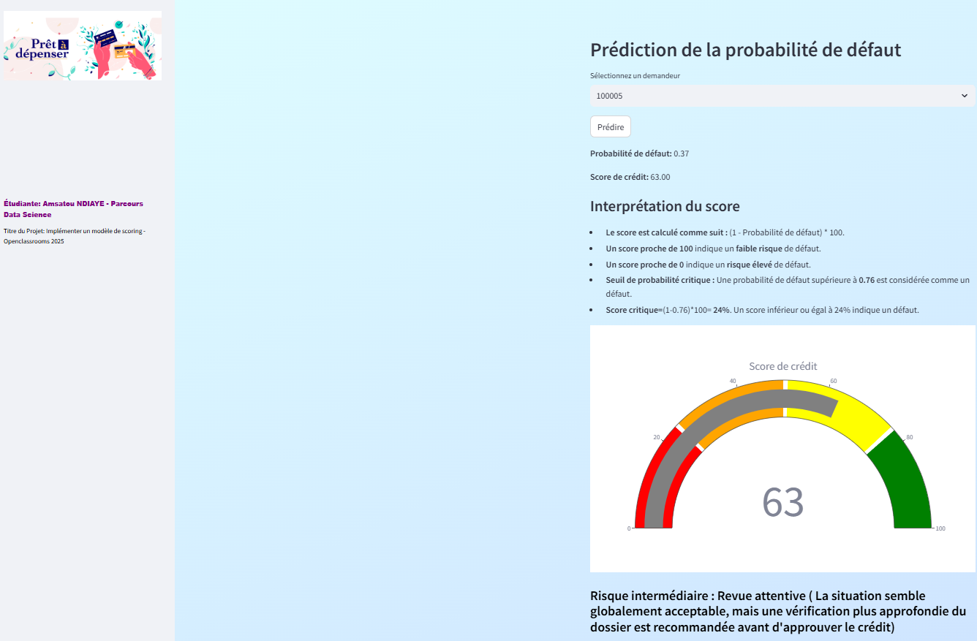
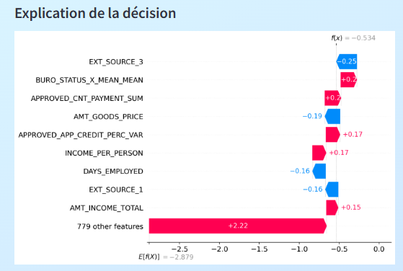
Tableau de bord de Prédiction de la probabilité de défaut
Une fois l’api MLFlow déployée, sa mise en production implique son intégration avec une application streamlit. Cette application permet aux utilisateurs de prédire la probabilité de défaut, de calculer les scores pour chaque client et de visualiser les variables clés influençant la décision d'attribuer ou non un prêt. Grâce à cette interface, les utilisateurs peuvent interagir facilement avec le modèle, ce qui facilite l'analyse des données et la prise de décision en temps réel.Voici l’apperçu:

Slide 4
Tableau de bord de Prédiction de la probabilité de défaut (suite)
Explication de la jauge de score de crédit
Une jauge de score de crédit est utilisée pour visualiser le niveau de risque de défaut d'un client sur une échelle de 0 à 100.
Comment est calculé le score ? Le score est obtenu à partir de la probabilité de défaut prédite par le modèle, selon la formule : Score de crédit = (1 - Probabilité de défaut) * 100
Interprétation du score :
Score proche de 100 : Faible risque de défaut → le client est peu susceptible de ne pas rembourser son crédit.
Score proche de 0 : Risque élevé de défaut → le client est fortement susceptible de ne pas rembourser son crédit.
Seuil critique :
Une probabilité de défaut supérieure à 0.76 est considérée comme critique.
Cela correspond à un score inférieur ou égal à 24%, indiquant un risque élevé.
Couleurs de la jauge :
Rouge (0 - 24) : Risque de défaut élevé.
Orange (25 - 50) : Risque modéré → Analyse complémentaire nécessaire.
Jaune (51 - 76) : Risque intermédiaire → Revue attentive du dossier recommandée.
Vert (77 - 100) : Faible risque de défaut.

Slide 5
VEILLE TECHNIQUE
Une veille technique consiste à surveiller et analyser les nouvelles avancées, outils et tendances dans un domaine spécifique, ici la data science et l’IA. Son but est de :
Identifier les meilleures pratiques et innovations.
Comparer les performances et limitations des modèles et algorithmes existants.
Anticiper les évolutions et les intégrer dans des projets.
Nous allons ici comparer les techniques avancées de NLP comme BERT et USE, qui ne sont pas des LLM, avec Flan T5 (LLM), ainsi qu'E5.
Un LLM (Large Language Model) est un modèle d’IA de grande taille, pré-entraîné sur des masses de données textuelles et capable de générer du texte, répondre à des questions et effectuer diverses tâches de NLP.
Remarque : La technique Flan est une amélioration de T5 et E5 s’inspire de cette dernière.

Slide 6
Récapitulatif des techniques essayées
Modèle | Date de sortie | Référence scientifique | Avantages | Inconvénients
BERT (Bidirectional Encoder Representations from Transformers) | 2018 | Devlin et al. | ✅ Captures bien le contexte bidirectionnel ✅ Fine-tuné sur plusieurs tâches NLP ✅ Base pour de nombreux modèles avancés | ❌ Pas optimisé pour les embeddings de phrases ❌ Performances limitées en recherche sémantique ❌ Nécessite un fine-tuning pour des tâches spécifiques
USE (Universal Sentence Encoder) | 2018 | Cer et al. | ✅ Modèle léger et rapide ✅ Entraîné sur un large corpus ✅ Fonctionne bien pour la similarité de texte et la recherche sémantique | ❌ Moins performant que les modèles modernes (E5, Instructor) ❌ Peut manquer de précision sur des tâches spécifiques ❌ Encodage basé sur des réseaux de neurones classiques, pas sur des transformers
FLAN-T5 (Fine-tuned Language Net - T5) | 2022 | Chung et al. | ✅ Modèle finetuné avec du few-shot learning ✅ Performant sur plusieurs tâches NLP (classification, QA, résumé) ✅ Gère plusieurs langues | ❌ Plus lourd que d'autres encodeurs (USE, E5) ❌ Moins efficace en recherche sémantique brute ❌ Plus adapté aux tâches générationnelles
E5 (Embeddings from Instructions) | 2023 | Wang et al. | ✅ Très performant pour la recherche d'information et la similarité ✅ Supérieur à BERT, USE et FLAN-T5 pour les tâches d'embeddings ✅ Basé sur des instructions, ce qui améliore la compréhension contextuelle | ❌ Peut nécessiter un prétraitement spécifique (ex: ajout de préfixes "query:") ❌ Moins connu que les autres modèles (moins de support, de documentation)

Slide 7
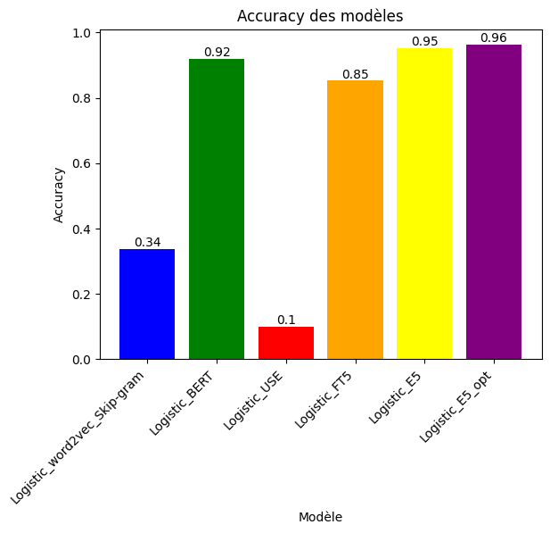
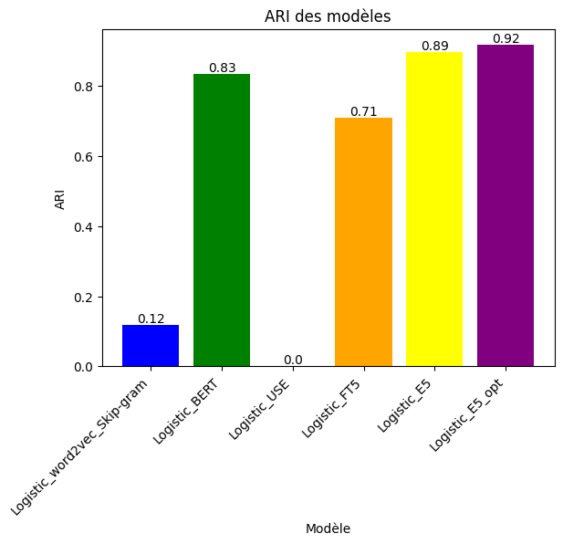
Comparaison des performances

Slide 8
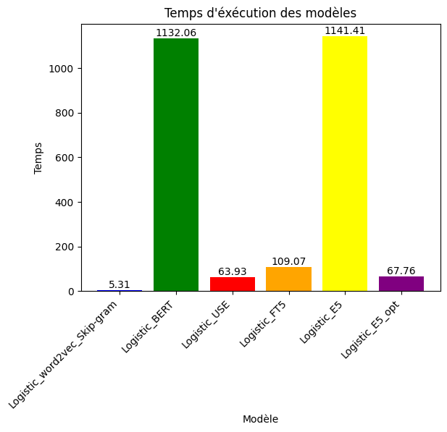
Comparaison des temps d’exécution

Slide 9
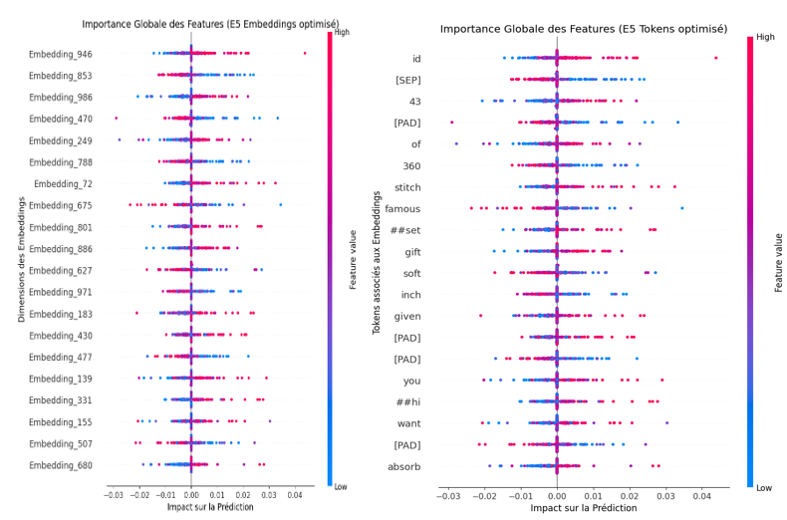
Importance globale du modèle (toute classes confondues)

Slide 10
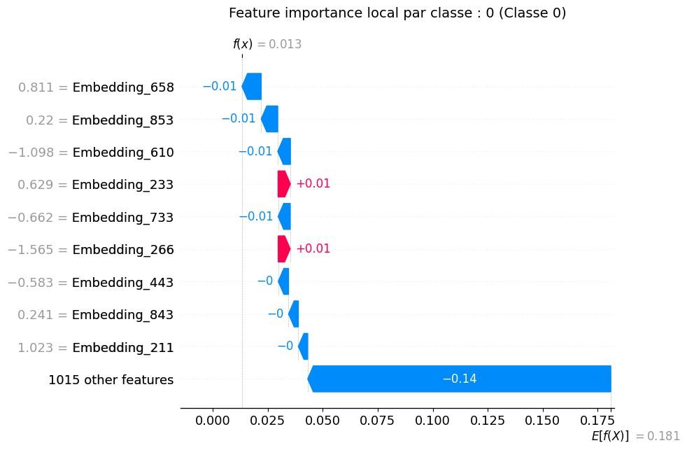
Importance local du modèle( classe 0)

Slide 11
Points faibles et possible amélioration
Limites de l’Approche E5 | Améliorations Envisageables
Coût Computationnel Élevé : Malgré l’optimisation, l’encodage E5 reste gourmand en ressources, notamment pour le traitement de grands volumes de données. | Réduction de la Dimensionnalité : Appliquer des techniques comme la PCA (Principal Component Analysis) ou l’UMAP pour réduire la taille des embeddings tout en préservant l’information utile.
Interprétabilité Limitée : L'utilisation d’embeddings haute dimension (1024 dimensions) complique l’analyse des contributions des tokens individuels à la classification. | Supprimer les Stop-words avant la mise en place du modèle : cela permettra d’affiner les tokens.
Dépendance au Pré-entraînement : E5 est un modèle pré-entraîné dont les performances peuvent être biaisées par les données sur lesquelles il a été initialement formé, ce qui peut limiter son adaptation à des tâches spécifiques. | Distillation de Modèle : Utiliser des techniques de distillation pour entraîner une version plus légère du modèle, réduisant ainsi le temps d’inférence.
Gestion des Longues Séquences : La limitation à 512 tokens peut poser un problème pour des textes longs nécessitant une contextualisation plus profonde. | Meilleure Interprétation des Embeddings : Remplacer les indices d’embeddings par les tokens correspondants et exploiter des techniques SHAP adaptées pour mieux visualiser l’impact de chaque token sur la décision du modèle.
 | Fine-tuning Spécifique : Affiner E5 sur un corpus spécifique à la tâche afin d’améliorer sa précision tout en réduisant l’impact des biais du pré-entraînement.
 | Optimisation Matérielle : Exploiter des architectures plus performantes comme les TPU ou des versions quantifiées du modèle pour accélérer les calculs.

Slide 12
Merci de votre attention !

